Slide 1







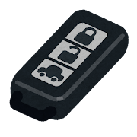





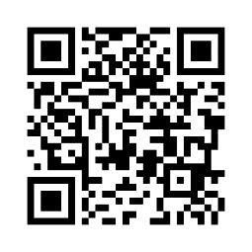
安まち通信
令和３年９月１５日
大阪府安全なまちづくり推進会議
第 ７ 号
自動車関連犯罪にご注意を!
大阪府内において、
自動車関連犯罪である、自動車盗、車上ねらい、部品ねらいが多発しています。
被害は契約駐車場やコインパーキング、道路上で多く発生しており、被害品についてはバッグ・財布類、機械工具類、ナンバープレート、車両用バッテリーが多くみられます。
自動車ユーザーや駐車場管理者等のみなさまにおかれましては、下記の「防犯対策のポイント」を参考に防犯体制の強化をお願いします。
防犯対策のポイント
★ 短時間でも車を離れるときは、窓を閉め、必ず施錠する。
★ 車の中に貴重品、カバン、工具類等を置いたままにしない。
～ 車内からっぽ宣言！！ ～
★ ハンドルロックなど自動車盗難防止器具を活用する。
★ ナンバープレート盗難防止ネジを活用する。
★ 照明が明るく見通しがよく、防犯カメラ等が設置され管理
された駐車場を利用する。
不審な人物を見かければ、１１０番もしく
は最寄りの警察署に通報をお願いします。
Twitterのフォローをお願いします！
QRコードから
どうぞ⇒
【公式】大阪府治安対策課
@osaka_chiantai

